Slide 1
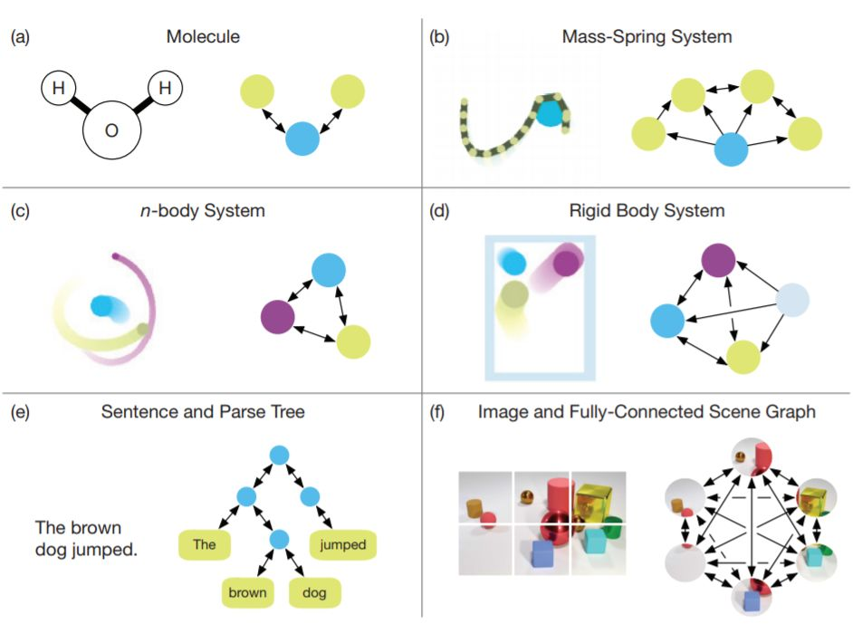
图网络

Slide 2
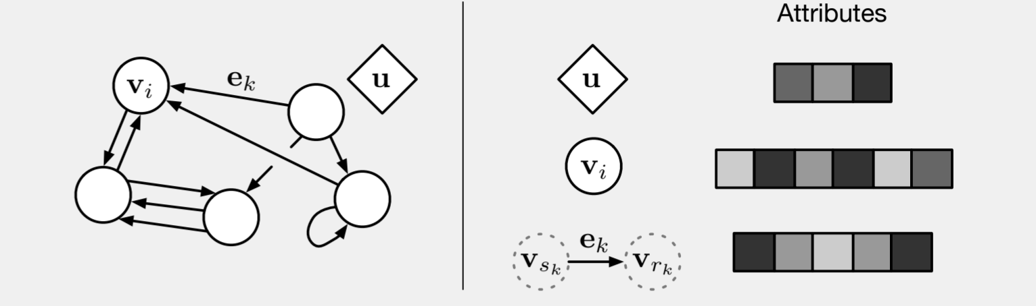
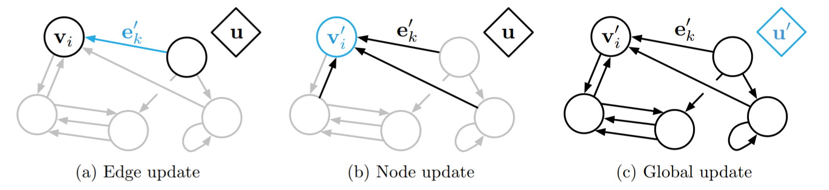
图网络
Relational inductive biases, deep learning, and graph networks

Slide 3
循环网络应用

Slide 4
序列到类别
来源：李宏毅《1天搞懂深度学习》
输入：序列
输出：类别
Sentiment Analysis
超正面
正面
带着愉悦的心情看了这部电影
这部电影太糟了
这部电影很棒
中性
负面
Positive (正面)
Negative (负面)
Positive (正面)
超负面
……
我
觉
得
……
太
好
了

Slide 5
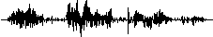
同步的序列到序列模式
来源：李宏毅《1天搞懂深度学习》
Connectionist Temporal Classification (CTC) [Alex Graves, ICML’06][Alex Graves, ICML’14][Haşim Sak, Interspeech’15][Jie Li, Interspeech’15][Andrew Senior, ASRU’15]
“好棒”
语音识别
“好棒棒”
好
φ
φ
棒
φ
φ
φ
φ
好
φ
φ
棒
φ
棒
φ
φ
Notes:
English is successful, ASRU’15 better than HMM + N-gram
Add an extra symbol “φ” representing “null”

Slide 6
异步的序列到序列模式
来源：李宏毅《1天搞懂深度学习》
机器翻译
机
器
学
习
。
machine
learning
Notes:
中翻英 英翻中 沒有哪一個一定比較長或比較短

Slide 7
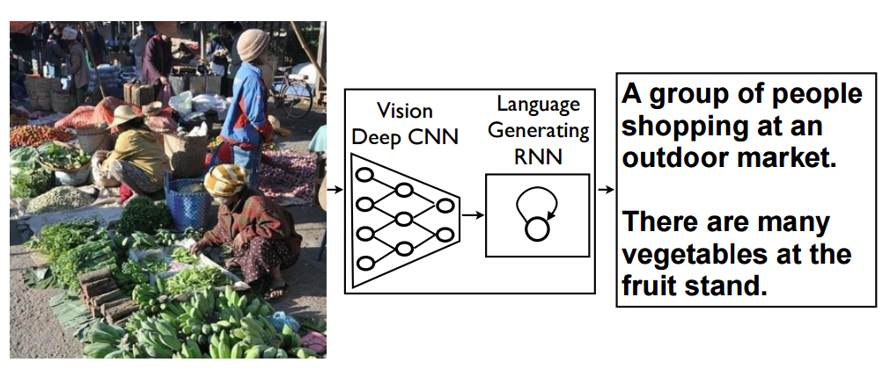
看图说话

Slide 8
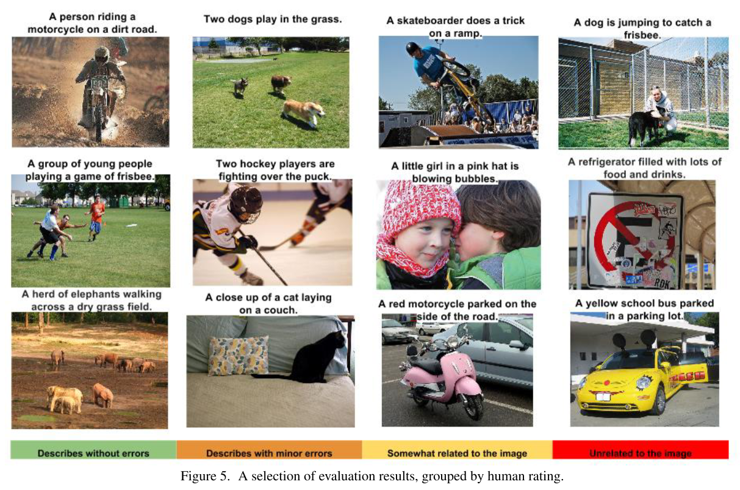
看图说话

Slide 9
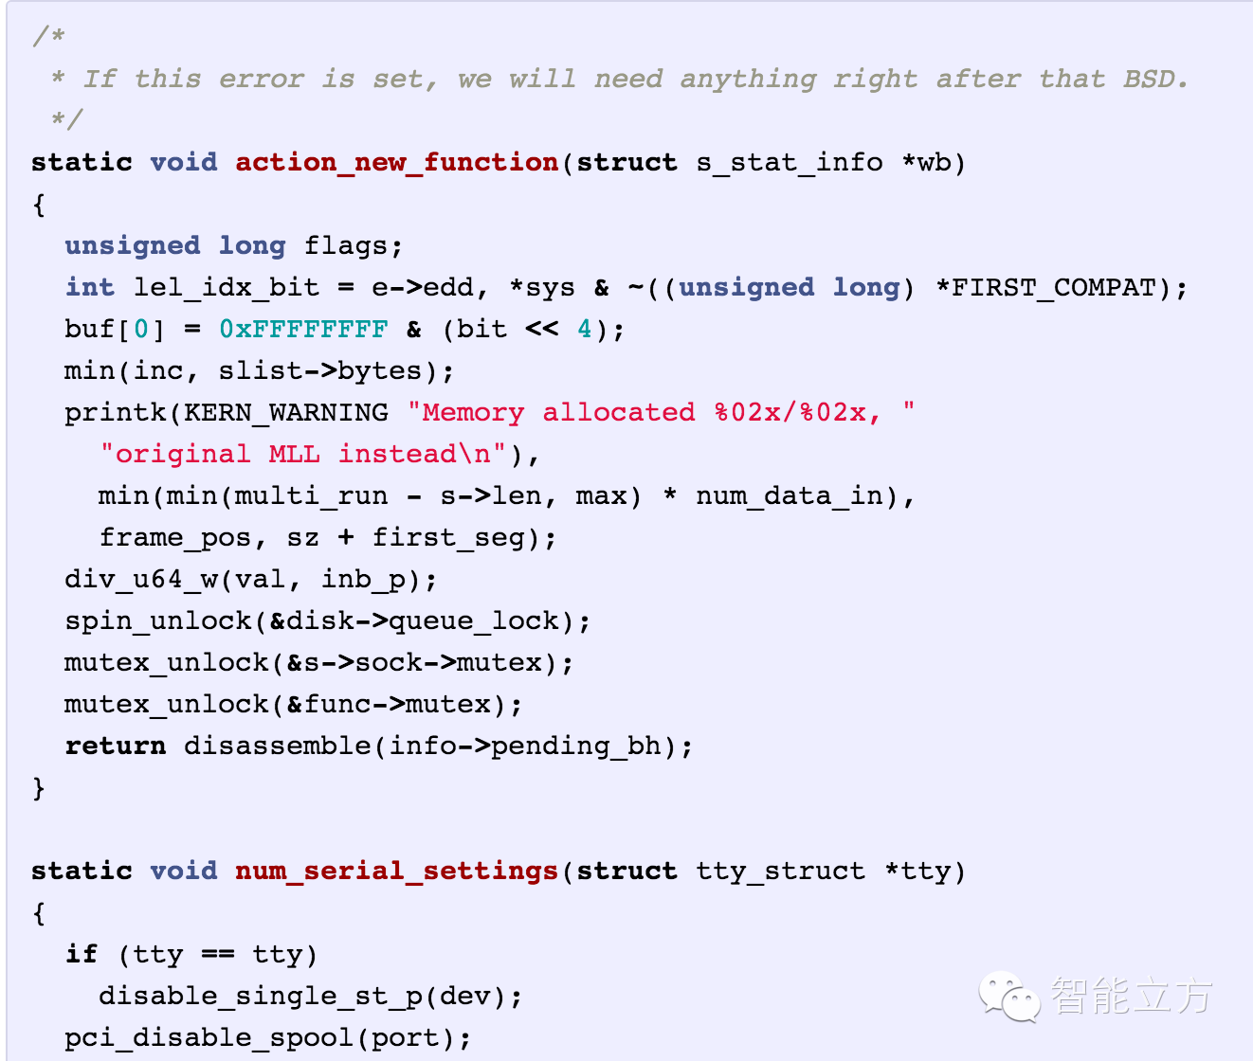
生成LINUX内核代码

Slide 10
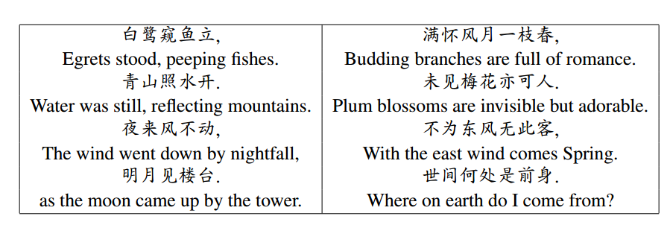
作诗

Slide 11
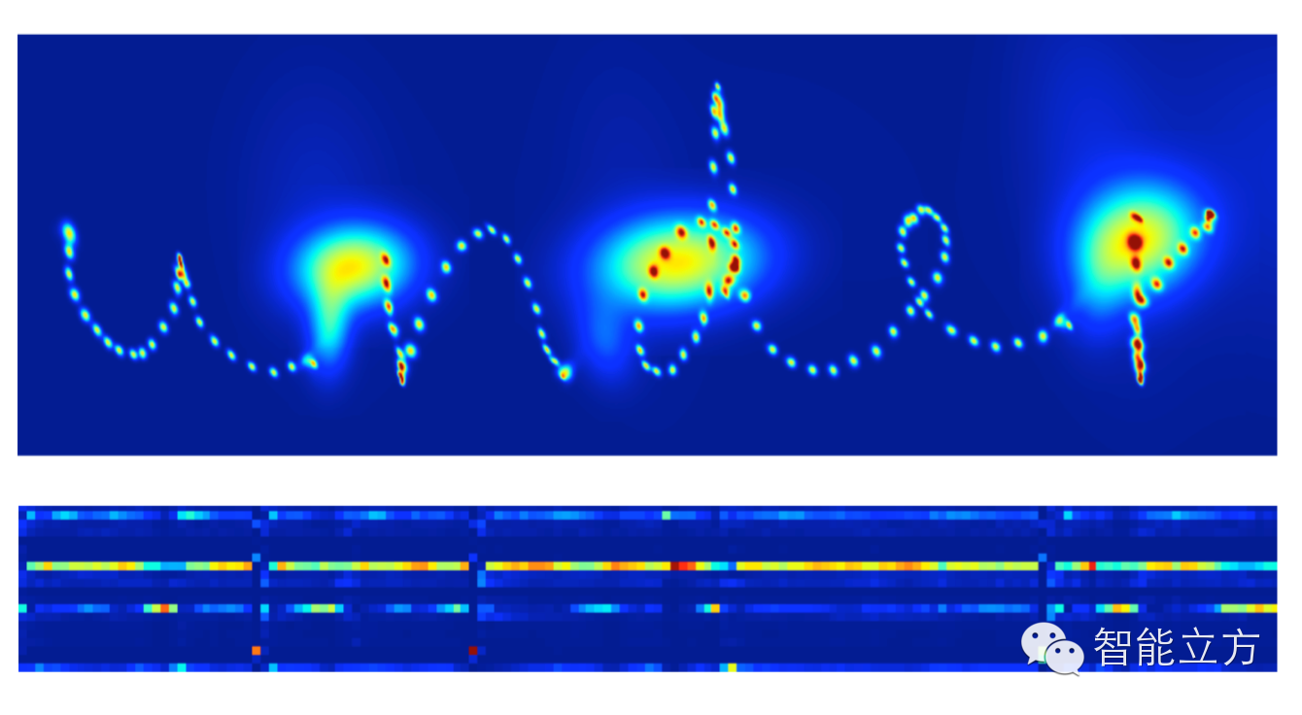
写字
把一个字母的书写轨迹看作是一连串的点。一个字母的“写法”其实是每一个点相对于前一个点的偏移量，记为(offset x, offset y)。再增加一维取值为0或1来记录是否应该“提笔”。

Slide 12
优化与正则化
返回

Slide 13
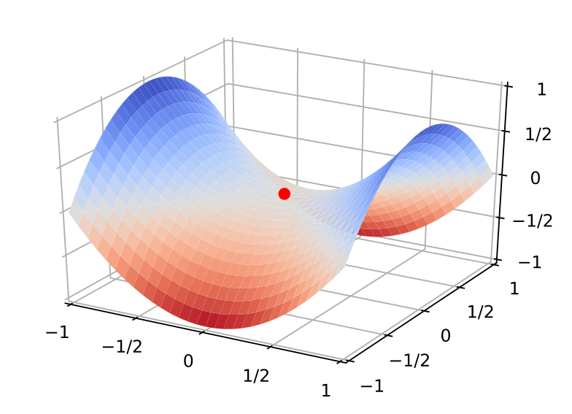
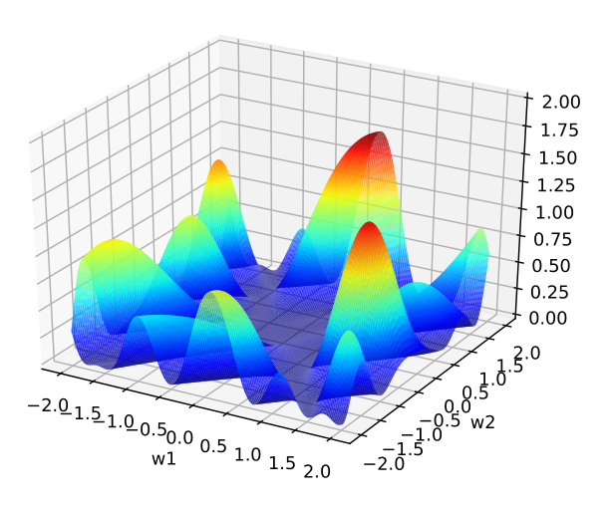
神经网络的参数学习
非凸优化问题
参数初始化
逃离局部最优
高维的非凸优化
鞍点
平摊底部

Slide 14
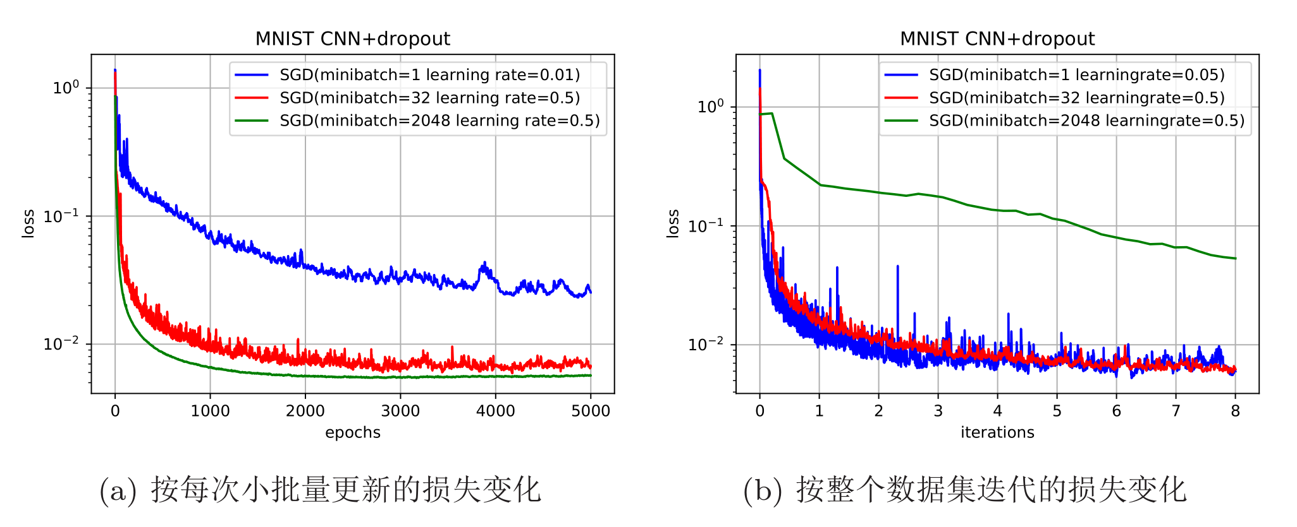
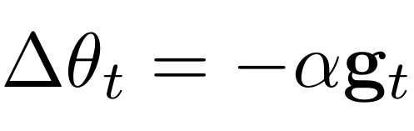
随机梯度下降
小批量梯度下降中，每次选取样本数量对损失下降的影响。
Notes:
从(a)可以
看出，每次迭代选取的批量样本数越多，下降效果越明显，并且取现越平滑。当
每次选取一个样本时（相当于随机梯度下降），损失整体是下降趋势，但局部看
会来回震荡。从(b)可以看出，如果按整个数据集迭代的来看损失变化情况，则
小批量样本数越小，下降效果越明显。

Slide 15
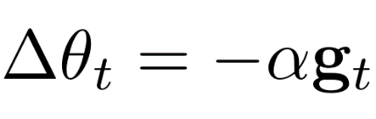
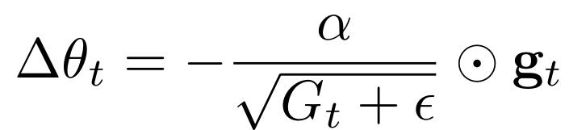
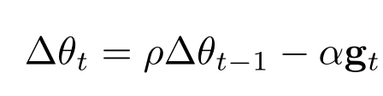
如何改进？
Reference:
An overview of gradient descent optimization algorithms
Optimizing the Gradient Descent
标准的（小批量）梯度下降
学习率
学习率衰减
Adagrad
Adadelta
RMSprop
梯度
Momentum
计算负梯度的“加权移动平均”作为参数的更新方向
Nesterov accelerated gradient
梯度截断
实际更新方向
梯度方向
Adam
Adam is better choice!
Notes:
α是初始的学习率

Slide 16
优化
鞍点
Notes:
From the above images one can see that The Adaptive algorithms converge very fast and quickly find the right direction in which parameter updates should occur. Whereas standard SGD , NAG and momentum techniques are very slow and could not find the right direction.

Slide 17
超参数优化
超参数
层数
每层神经元个数
激活函数
学习率（以及动态调整算法）
正则化系数
mini-batch 大小
优化方法
网格搜索
随机搜索
贝叶斯优化
动态资源分配
神经架构搜索

Slide 18

重新思考泛化性
神经网络
过度参数化
拟合能力强
泛化性差
Zhang C, Bengio S, Hardt M, et al. Understanding deep learning requires rethinking generalization[J]. arXiv preprint arXiv:1611.03530, 2016.
Notes:
虽然深层神经网络的容量足够记住所有训练数据，但依然优先记住训练数据中的
一般规律，即有泛化能力的规律。

Slide 19
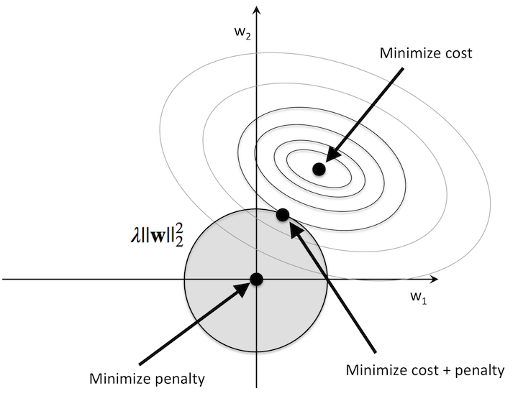
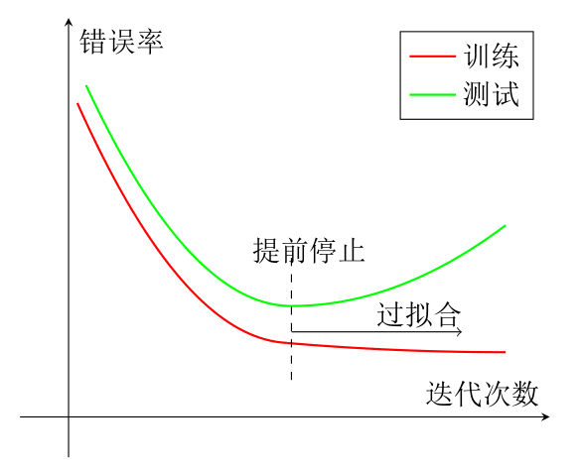
正则化（regularization）
所有损害优化的方法都是正则化。
增加优化约束
干扰优化过程
L1/L2约束、数据增强
权重衰减、随机梯度下降、提前停止

Slide 20
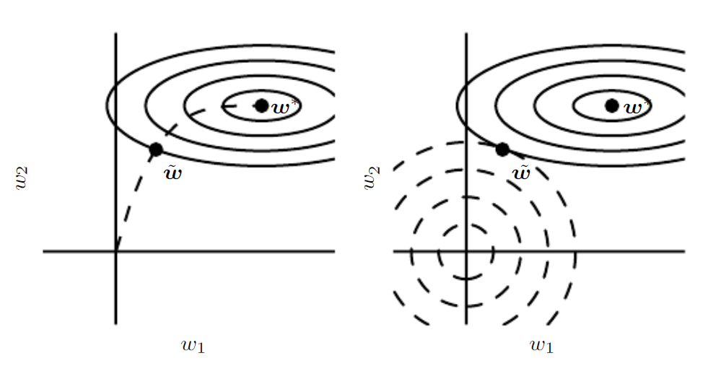
正则化
如何提高神经网络的泛化能力
增加优化约束
数据增强
标签平滑
L1/L2 正则化
干扰优化过程
提前停止 early stop
权重衰减
SGD
Dropout
提前停止
L2 正则化

Slide 21
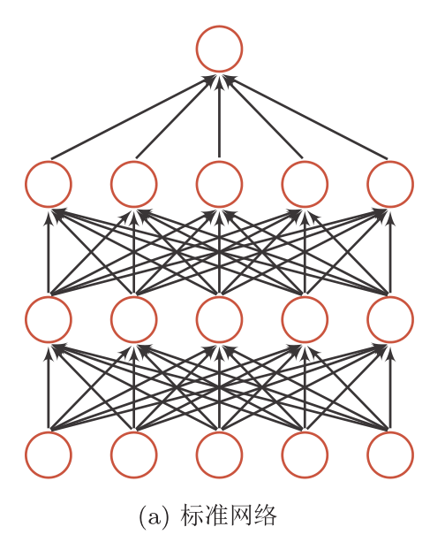
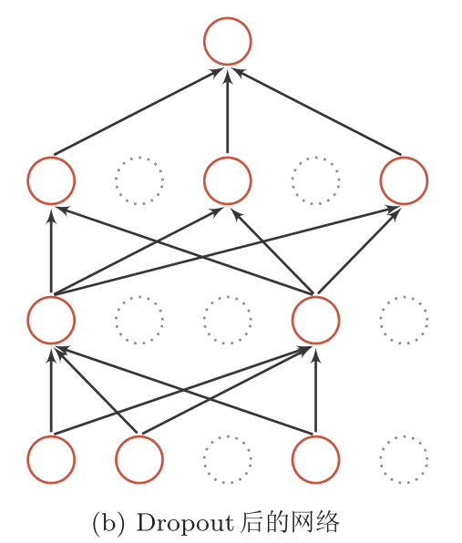
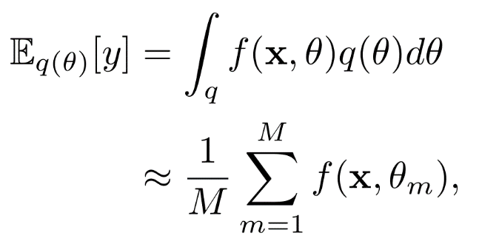
Dropout
集成学习的解释
原始网络可以近似看作是不同子网络的组合模型。
贝叶斯学习的解释
参数θ为随机向量，并且先验分布为q(θ)

Slide 22
经验
用 ReLU 作为激活函数
分类时用交叉熵作为损失函数
SDG+mini-batch
每次迭代都重新随机排序
数据预处理（标准归一化）
动态学习率（越来越小）
用 L1 或 L2 正则化（跳过前几轮）
逐层归一化
dropout
数据增强

Slide 23
注意力与记忆机制

Slide 24
通用近似定理
由于优化算法和计算能力的限制，神经网络在实践中很难达到通用近似的能力。
网络不能太复杂（参数太多）
如何提高网络能力
局部连接
权重共享
汇聚操作
？
外部记忆
注意力
Notes:
简单循环神经网络存在长期依赖问题
（ LSTM网络）引入一个近似线性依赖的记忆单元来存储远距离的信息。
记忆单元的存储能力和其大小相关。如果增加记忆单元的大小，网络的参数也随之增加。

Slide 25
大脑中的注意力
人脑每个时刻接收的外界输入信息非常多，包括来源于视觉、听觉、触觉的各种各样的信息。
但就视觉来说，眼睛每秒钟都会发送千万比特的信息给视觉神经系统。
人脑通过注意力来解决信息超载问题。

Slide 26
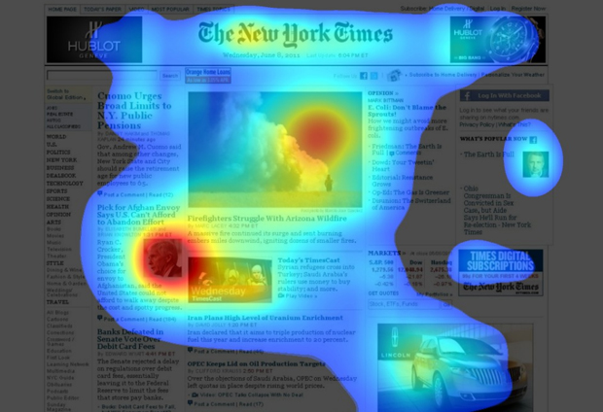
注意力示例

Slide 27
如何实现？
自下而上
自上而下
汇聚（pooling）
会聚（focus）

Slide 28
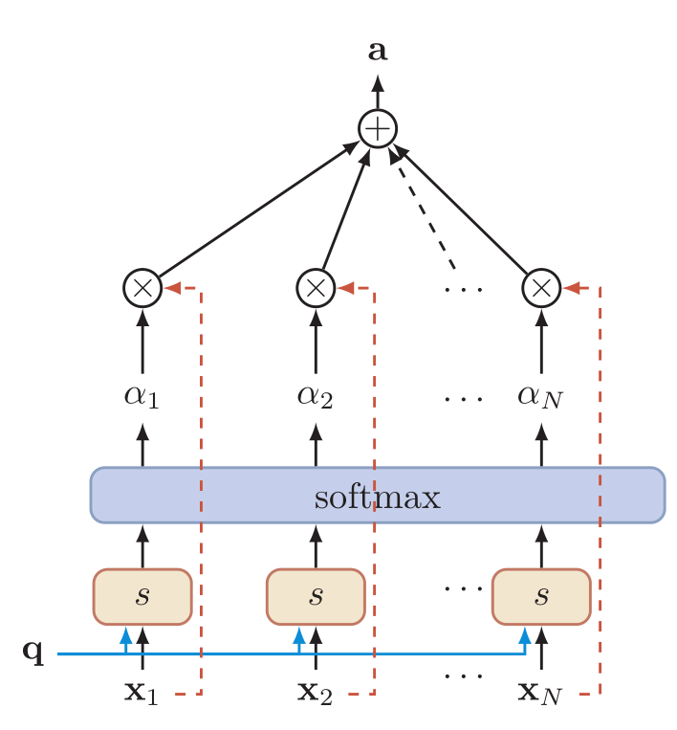
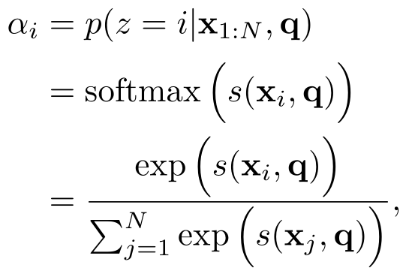
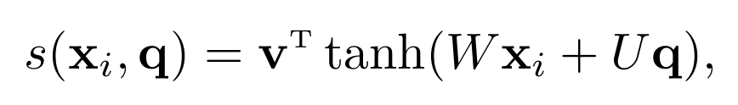
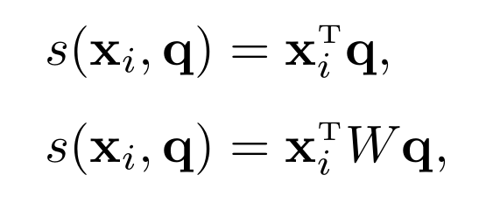
注意力分布
给定查询q和输入信息x_{1:N}
s(x_{i} ,q)为注意力打分函数
加性模型
乘法模型

Slide 29
注意力的变种
多头注意力Multi-Head Attention
硬注意力 Hard Attention
结构化注意力 Structure Attention
指针网络 Pointer Network
双向注意力Bi-Directional Attention
键值对注意力 Key-Value Attention
自注意力 Self/Intra Attention
…

Slide 30
如何增加网络容量？
以LSTM为例，
参数数量平方级增长
网络容量
引入外部记忆
联想记忆模型
带地址的外部记忆
增加内部记忆
记忆单元 隐状态

Slide 31
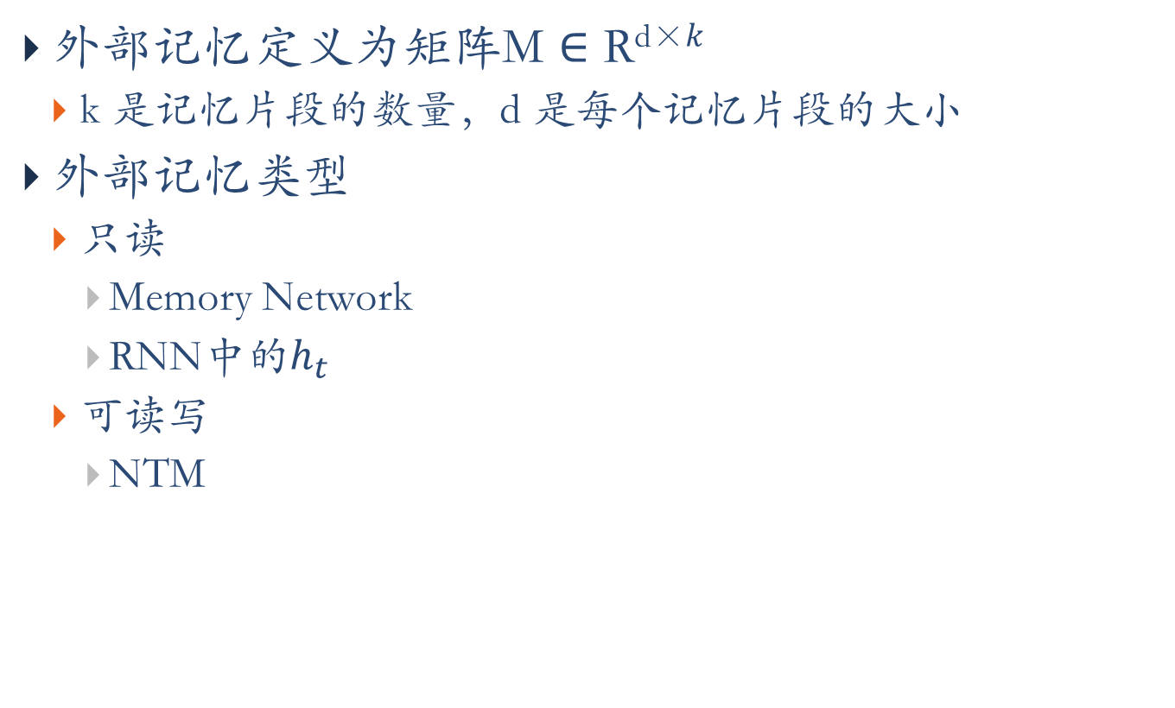
外部记忆
外部记忆定义为矩阵$\text{M}∈\text{R}\text{d}\text{×}k$
k 是记忆片段的数量，d 是每个记忆片段的大小
外部记忆类型
只读
Memory Network
RNN中的$h_{t}$
可读写
NTM

Slide 32
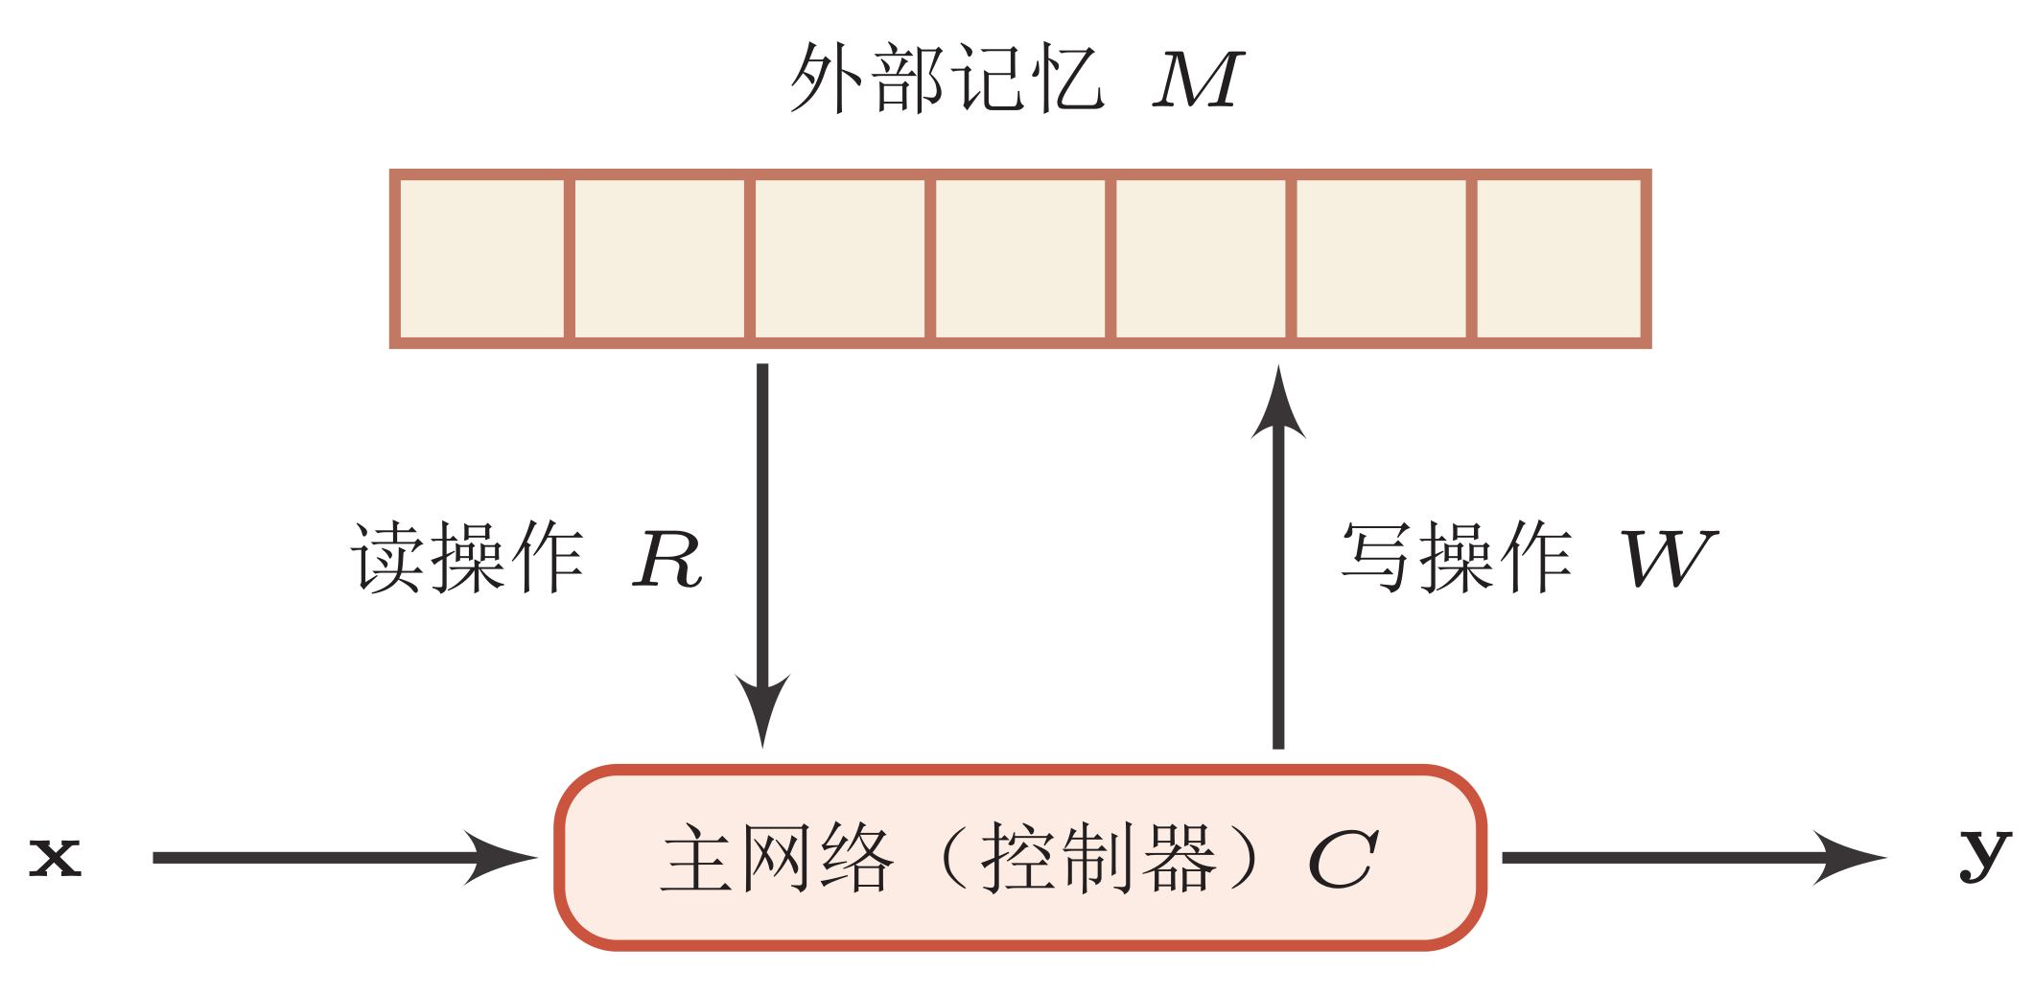
记忆网络的结构
Multi-Hop
多跳
按内容寻址：通常利用注意力机制来完成。

Slide 33
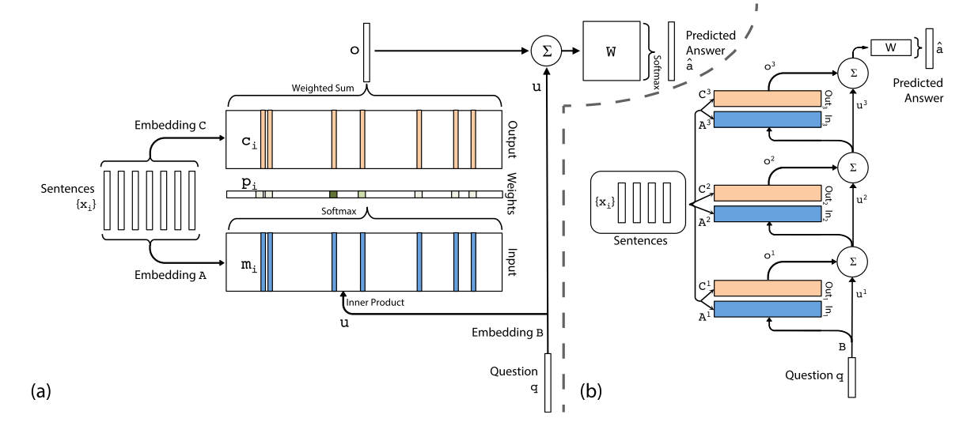
端到端记忆网络
Sukhbaatar, S., Szlam, A., Weston, J., & Fergus, R. (2015). End-To-End Memory Networks, 1–11. http://arxiv.org/abs/1503.08895

Slide 34
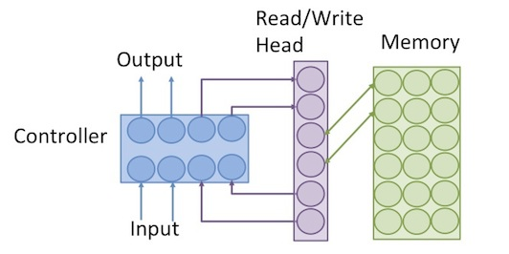
神经图灵机
组件
控制器
外部记忆
读写操作
整个架构可微分
图片来源：http://cpmarkchang.logdown.com/posts/279710-neural-network-neural-turing-machine
Graves, A., Wayne, G., & Danihelka, I. (2014). Neural Turing Machines. Arxiv, 1–26. http://arxiv.org/abs/1410.5401

Slide 35
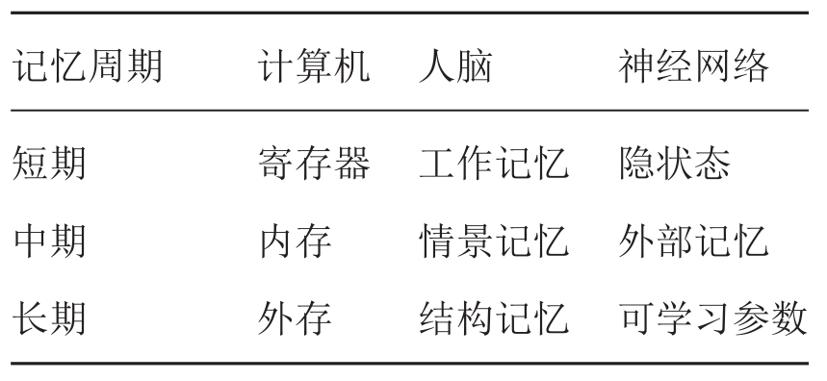
不严格的类比

Slide 36
无监督学习

Slide 37
无监督学习
密度估计
有参模型
玻尔兹曼机、深度信念网络、深度生成模型
无参模型
特征学习
主成分分析
稀疏编码
自编码器
聚类

Slide 38
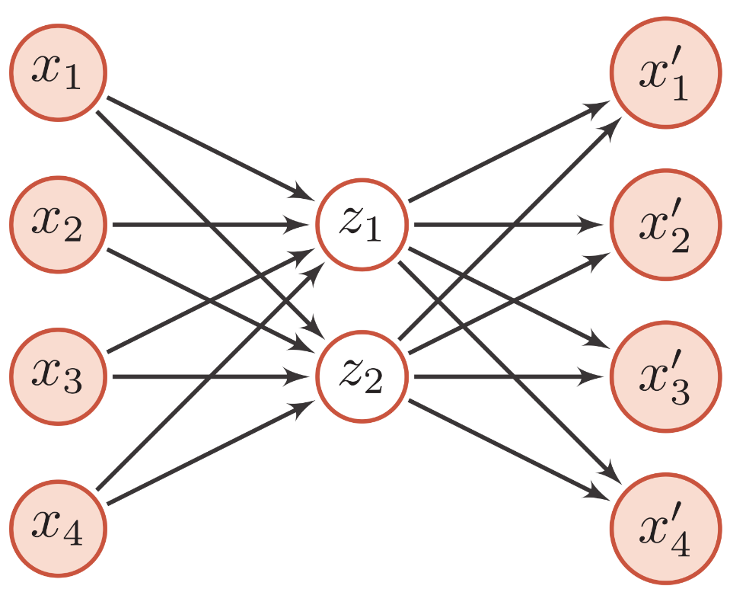
自编码器
最简单的自编码器是两层的神经网络，输入层到隐藏层用来编码，隐藏层到输出层用来解码。
模型
编码器（encoder）
解码器（decoder）
学习准则
最小化重构错误

Slide 39
概率图模型

Slide 40
概率图模型
概率图模型是指一种用图结构来描述多元随机变量之间条件独立关系的概率模型。
图中的每个节点都对应一个随机变量，可以是观察变量，隐变量或是未知参数等；每个连接表示两个随机变量之间具有依赖关系。

Slide 41
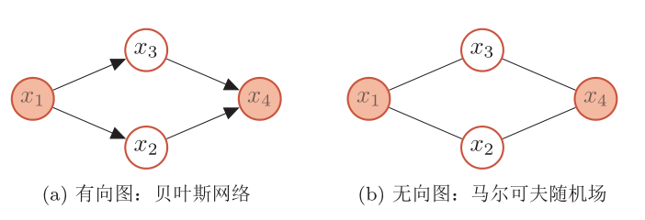
概率图模型
模型表示（图结构）
有向图
无向图
推断
给定部分变量，推断另一部分变量的后验概率。
（参数）学习
给定一组训练样本，求解网络参数

Slide 42
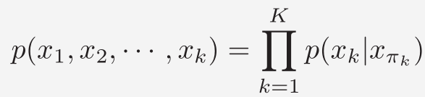
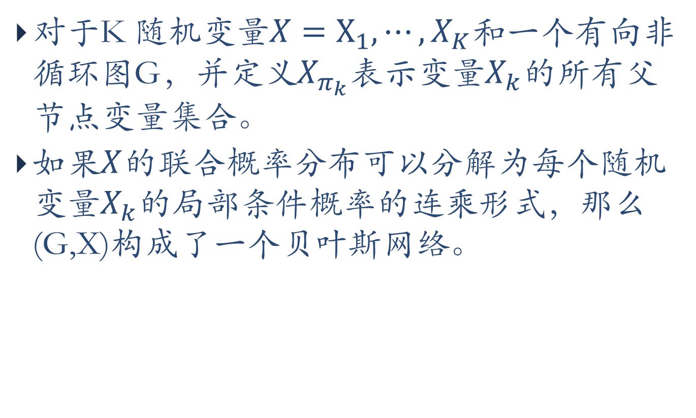
贝叶斯网络
对于K 随机变量$X=X_{1},⋯,X_{K}$和一个有向非循环图G，并定义$X_{π_{k}}$表示变量$X_{k}$的所有父节点变量集合。
如果$X$的联合概率分布可以分解为每个随机变量$X_{k}$的局部条件概率的连乘形式，那么(G,X)构成了一个贝叶斯网络。

Slide 43
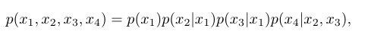
局部马尔可夫性质
利用图模型的局部马尔可夫性，我们可以对多元变量的联合概率进行简化，从而降低建模的复杂度。
以贝叶斯网络为例，
是4个局部条件概率的乘积，这样只需要1 + 2 + 2 + 4 = 9个独立参数。

Slide 44
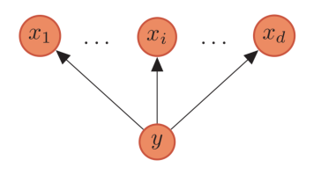
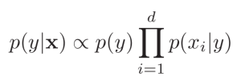
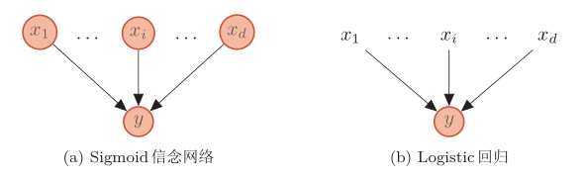
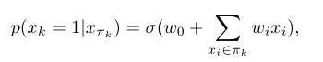
常见的有向图模型
朴素贝叶斯分类器
给定一个有d维特征的样本x和类别y，类别的后验概率为
Sigmoid信念网络
Sigmoid信念网络网络中的变量为二值变量，取值为 {0,1}。

Slide 45
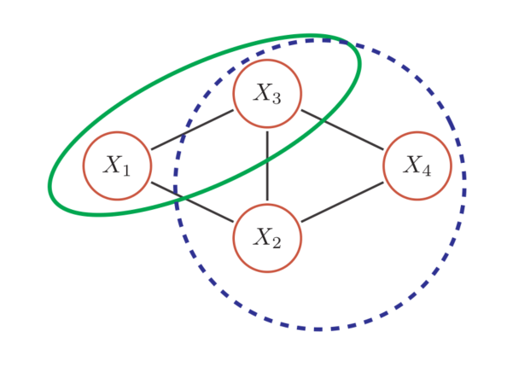
马尔可夫随机场
马尔可夫随机场，也称无向图模型，是一类用无向图来表示一组具有马尔可夫性质的随机变量X的联合概率分布模型。
最大团

Slide 46
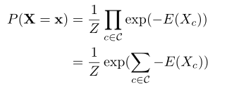
马尔可夫网络
马尔可夫网络的联合分布可以表示为
其中 E(X_{c})为能量函数，Z 是配分函数。

Slide 47
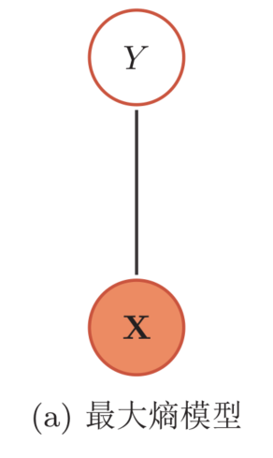
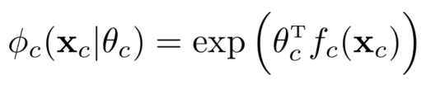
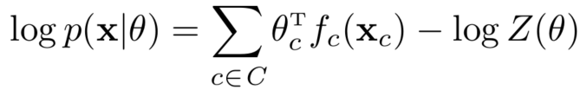
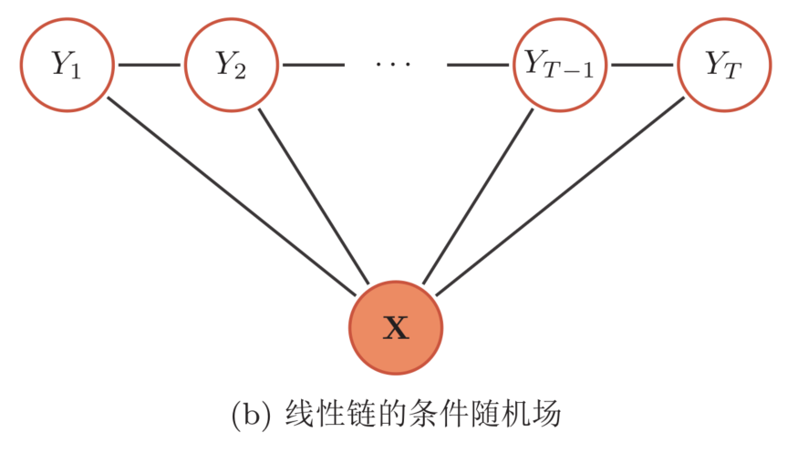
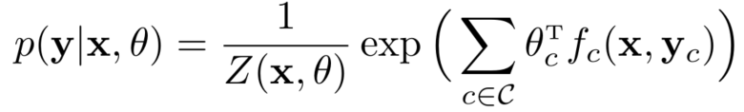
常见的无向图模型
对数线性模型
势能函数的一般定义为
联合概率p(x)的对数形式为
也称为最大熵模型
条件随机场
y一般为随机向量
条件概率p(y|x)

Slide 48
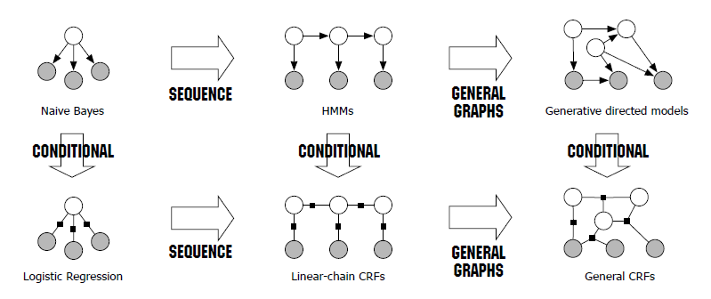
模型对比

Slide 49
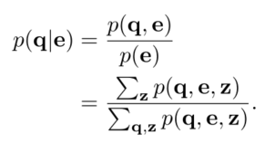
推断（inference）
推断
指在观测到部分变量e时，计算其它变量z的某个子集q 的后验概率p(q|e)。
根据贝叶斯公式有
图模型的推断问题可以转换为求任意一个变量子集的边际概率分布问题。

Slide 50
推断方法
常用的推断方法可以分为精确推断和近似推断：
精确推断（Exact Inference）
信念传播（Belief Propagation，BP）算法
也称为消息传递（Message Passing）算法
近似推断（Approximate Inference）
环路信念传播（Loopy Belief Propagation，LBP）
变方法（Variational Method）
采样法（Sampling Method）

Slide 51

参数学习
在贝叶斯网络中，所有变量x的联合概率分布可以分解为每个随机变量x_{k}的局部条件概率的连乘形式。
假设每个局部条件概率p(x_{k} |x_{π(k)})的参数为θ_{k}，则x的对数似然函数为

Slide 52


EM算法
假设有一组变量，有部分变量是是不可观测的，如何进行参数估计呢？
期望最大化算法
Expectation-Maximum，EM算法

Slide 53



EM算法
E步
M步

Slide 54


高斯混合模型
高斯混合模型（Gaussian Mixture Model，GMM）是由多个高斯分布组成的模型，其密度函数为多个高斯密度函数的加权组合。

Slide 55

高斯混合模型的参数学习

Slide 56

概率图模型

Slide 57
玻尔兹曼机

Slide 58



玻尔兹曼机（Boltzmann machine）
玻尔兹曼机是一个特殊的概率无向图模型。
每个随机变量是二值的
所有变量之间是全连接的
整个能量函数定义为
P(X) 为玻尔兹曼分布
一个有六个变量的玻尔兹曼机
两个基本问题：
推断p(h|v)
参数学习W
Notes:
在玻尔兹曼机中，每个变量X i 可以解释为是否接受一个基本假设[Ackley
et al., 1985]，其取值为1或0分别表示系统接受或拒绝该假设。

Slide 59

玻尔兹曼机的推断
近似采样--Gibbs采样
模拟退火
让系统刚开始在一个比较高的温度下运行，然后逐渐降低，直到系统在一个比较低的温度下达到热平衡。
当系统温度非常高T → ∞时，p_{i} → 0.5，即每个变量状态的改变十分容易，每一种网络状态都是一样的，而从很快可以达到热平衡。
当系统温度非常低T → 0时，如果∆E_{i} (x_{\i} ) > 0则p_{i} → 1，如果∆E_{i} (x_{\i} ) < 0则p_{i} → 0。
随机性方法变成确定性方法

Slide 60


玻尔兹曼机的参数学习
最大似然估计
采用梯度上升法

Slide 61

玻尔兹曼机的参数学习
基于Gibbs采样来进行近似求解

Slide 62


受限玻尔兹曼机（Restricted Boltzmann Machines，RBM）
受限玻尔兹曼机是一个二分图结构的无向图模型。
在受限玻尔兹曼机中，变量可以为两组，分别为隐藏层和可见层（或输入层）。
节点变量的取值为0或1。
和两层的全连接神经网络的结构相同。

Slide 63
深度信念网络

Slide 64


深度信念网络（Deep Belief Network，DBN）
深度信念网络是深度的有向的概率图模型，其图结构由多层的节点构成。
和全连接的神经网络结构相同。
顶部的两层为一个无向图，可以看做是一个受限玻尔兹曼机。
生成权重
认知权重

Slide 65

训练深度信念网络-逐层训练
逐层训练是能够有效训练深度模型的最早的方法。
Notes:
为了有效地训练深度信念网络，我们将每一层的sigmoid信念网络转换为受限玻尔兹曼机。
这样，深度信念网络可以看作是由多个受限玻尔兹曼机从下到上进行堆叠，每一层受限玻尔兹曼机的隐层作为上一层受限玻尔兹曼机的可见层。
进一步地，深度信念网络可以采用逐层训练的方式来快速训练，即从最底层开始，每次只训练一层，直到最后一层。

Slide 66
深度生成模型

Slide 67
深度生成模型
深度生成模型就是利用神经网络来建模条件分布p(x|z;θ)。
对抗生成式网络（Generative Adversarial Network，GAN）[Goodfellow et al., 2014]
变分自编码器（Variational Autoencoder，VAE）[Kingma and Welling, 2013, Rezende et al., 2014]。
Notes:
一般为了简化模型，假设隐变量先验分布p(z;θ)为标准高斯分布N(z;0,I)。
隐变量z的每一维之间都是独立的。在这个假设下，先验分布p(z;θ)中没有参
数。

Slide 68
生成模型
生成模型指一系列用于随机生成可观测数据的模型。
生成数据x的过程可以分为两步进行：
根据隐变量的先验分布p(z;θ)进行采样，得到样本z；
根据条件分布p(x|z;θ)进行采样，得到x。
Notes:
一般为了简化模型，假设隐变量先验分布p(z;θ)为标准高斯分布N(z;0,I)。
隐变量z的每一维之间都是独立的。在这个假设下，先验分布p(z;θ)中没有参
数。

Slide 69
变分自编码器

Slide 70


EM算法回顾
给定一个样本x，其对数边际似然log p(x|θ)可以分解为
M step
E step

Slide 71

变分自编码器(VAE)
变分自编码器的模型结构可以分为两个部分：
寻找后验分布p(z|x;θ)的变分近似q(z|x;ϕ∗ )；
变分推断：用简单的分布q去近似复杂的分p(z|x;θ)
在已知q(z|x;ϕ∗ )的情况下，估计更好的生成p(x|z;θ)。
用神经网络来替代
Notes:
在深度生成模型中，p(z|x;θ)是非常复杂的分布，很难用简单的分布去近似。

Slide 72

变分自编码器

Slide 73

模型汇总

Slide 74
再参数化
分布q(z|x,ϕ)依赖于参数ϕ
再参数化（reparameterization）是实现通过随机变量实现反向传播的一种重要手段
ϵ ∼ N(0,I)
z = µ_{I} + σ_{I}⊙ϵ,
z ∼ N(µ_{I} ,σ_{I}²I)

Slide 75

变分自编码器的训练过程

Slide 76

变分自编码器学习到的隐变量流形

Slide 77
生成对抗网络

Slide 78

显式密度模型和隐式密度模型
显式密度模型
显示地构建出样本的密度函数p(x|θ)，并通过最大似然估计来求解参数；
变分自编码器、深度信念网络
隐式密度模型
不显示地估计出数据分布的密度函数
但能生成符合数据分布p_{data} (x)的样本
无法用最大似然估计

Slide 79
生成对抗网络
生成对抗网络由一个生成网络与一个判别网络组成。生成网络从潜在空间（latent space）中随机采样作为输入，其输出结果需要尽量模仿训练集中的真实样本。
判别网络的输入则为真实样本或生成网络的输出，其目的是将生成网络的输出从真实样本中尽可能分辨出来。

Slide 80
MinMax Game
生成网络要尽可能地欺骗判别网络。
判别网络将生成网络生成的样本与真实样本中尽可能区分出来。
两个网络相互对抗、不断调整参数，最终目的是使判别网络无法判断生成网络的输出结果是否真实。

Slide 81


MinMax Game

Slide 82

一个具体的模型：DCGANs
判别网络是一个传统的深度卷积网络，但使用了带步长的卷积来实现下采样操作，不用最大汇聚（pooling）操作。
生成网络使用一个特殊的深度卷积网络来实现使用微步卷积来生成64×63大小的图像。
Notes:
DCGANs的主要优点是通过一些经验性的网络结构设计使得对抗训练更
加稳定。比如，（1）使用代步长的卷积（在判别网络中）和微步卷积（在生成
网络中）来代替汇聚操作，以免损失信息；（2）使用批量归一化；（3）去除卷积
层之后的全连接层；（4）在生成网络中，除了最后一层使用Tanh激活函数外，
其余层都使用ReLU函数；（5）在判别网络中，都使用LeakyReLU激活函数。

Slide 83

训练过程

Slide 84

例子

Slide 85

不稳定性

Slide 86

模型坍塌

Slide 87

Earth Mover’s Distance

Slide 88

Kantorovich-Rubinstein duality

Slide 89

Wasserstein GAN

Slide 90

梯度问题

Slide 91


WGAN
DCGAN
batch normalization
constant number of filters at every layer

Slide 92
深度强化学习

Slide 93

强化学习
强化学习问题可以描述为一个智能体从与环境的交互中不断学习以完成特定目标（比如取得最大奖励值）。
强化学习就是智能体不断与环境进行交互，并根据经验调整其策略来最大化其长远的所有奖励的累积值。

Slide 94



马尔可夫决策过程
马尔可夫过程

Slide 95



策略π(a|s)
马尔可夫决策过程的一个轨迹（trajectory）
τ的概率

Slide 96

总回报
给定策略π(a|s)，智能体和环境一次交互过程的轨迹τ 所收到的累积奖励为总回报（return）
γ ∈ [0,1]是折扣率。当γ接近于0时，智能体更在意短期回报；而当γ接近于1时，长期回报变得更重要。
环境中有一个或多个特殊的终止状态（terminal state）

Slide 97

强化学习目标函数
强化学习的目标是学习到一个策略π_{θ}(a|s)来最大化期望回报（expected return）
θ为策略函数的参数

Slide 98
深度强化学习
深度强化学习是将强化学习和深度学习结合在一起，用强化学习来定义问题和优化目标，用深度学习来解决状态表示、策略表示等问题。
两种不同的结合强化学习和深度学习的方式，分别用深度神经网络来建模强化学习中的值函数、策略，然后用误差反向传播算法来优化目标函数。

Slide 99

不同强化学习算法之间的关系

Slide 100

汇总

Slide 101
汇总

Slide 102
推荐课程
斯坦福大学CS224d: Deep Learning for Natural Language Processing
http://cs224d.stanford.edu/
Richard Socher 主要讲解自然语言处理领域的各种深度学习模型
斯坦福大学CS231n: Convolutional Neural Networks for Visual Recognition
http://cs231n.stanford.edu/
Fei-Fei Li Andrej Karpathy 主要讲解CNN、RNN在图像领域的应用
加州大学伯克利分校 CS 294: Deep Reinforcement Learning
http://rail.eecs.berkeley.edu/deeprlcourse/

Slide 103
推荐材料
林轩田《机器学习基石》《机器学习技法》
https://www.csie.ntu.edu.tw/~htlin/mooc/
李宏毅《1天搞懂深度学习》
http://speech.ee.ntu.edu.tw/~tlkagk/slide/Tutorial_HYLee_Deep.pptx
李宏毅《Generative Adversarial Network (GAN)》
http://speech.ee.ntu.edu.tw/~tlkagk/slide/Tutorial_HYLee_GAN.pptx

Slide 104
https://nndl.github.io/

